Slide 1
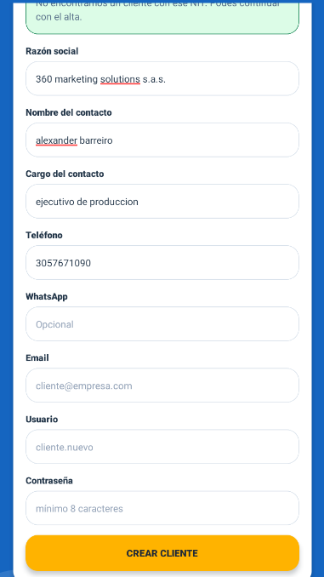
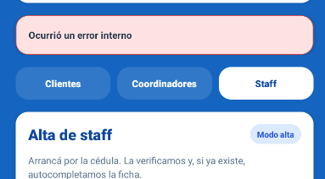
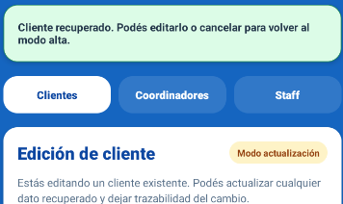
Cambiar teléfono por numero celular.
Limpiar los datos del anterior usuario cada vez que se busca.
Cambiar la palabra podés por puedes.
Borrar clientes, ver consolidado de personas ingresadas o coordinadores o staff en el campo control de altas operativas.
En talla de ropa se especifica, talla camisa, talla pantalón.
Se especifica en el campo medidas para las mujeresej : 90-60-90 y agregar campo de altura.
Cuando el admin crea el perfil, debe llegar al e, mail de la persona (cliente, ejecutivo o coordinador) correo de información con los datos usuario y contraseña.
En admin, falta la opción de crear ejecutivo.
En el modulo del coordinador se usa un campo llamado impacto, debe llamarse impactos directos, otro que se llame impactos indirectos, estos campos solo son numéricos.

Slide 2
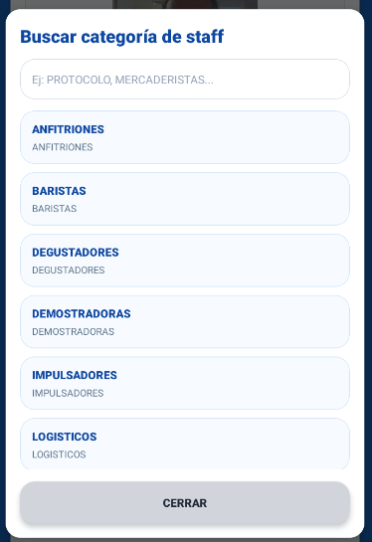
Categorias del staff:
Productor
Logístico operativo
Coordinador
Supervisor
Promotor
Mercaderista
Impulsador
Volanteador
Modelo A
Modelo AA
Modelo AAA
Animador
Barista
DJ
Recreador
Operador dummie
Patinadora
Presentador
Mesero
Seguridad

Slide 3
Cambiar teléfono por numero celular.
Limpiar los datos del anterior usuario cada vez que se busca.
Cambiar la palabra podés por puedes.
Borrar clientes, ver consolidado de personas ingresadas o coordinadores o staff en el campo control de altas operativas.
En talla de ropa se especifica, talla camisa, talla pantalón.
Se especifica en el campo medidas para las mujeres y agregar campo de altura.
Cuando el admin crea el perfil, debe llegar al e, mail de la persona (cliente, ejecutivo o coordinador) correo de información con los datos usuario y contraseña.
En admin, falta la opción de crear ejecutivo.
En el modulo del coordinador se usa un campo llamado impacto, debe llamarse impactos directos, otro que se llame impactos indirectos, estos campos solo son numéricos.

Slide 4
Ejecutivos- ejecutivo.ana / 123 ejecutivo.bruno /123 Coordinador- coord / Funcional.EventApp.2026Clientes- cliente.alpina / Funcional.EventApp.2026- cliente.colcafe / Funcional.EventApp.2026- cliente.nutresa / Funcional.EventApp.2026

